Slide 1
Indexação e resumo de filmes
MARINA mACAMbYRA

Slide 2
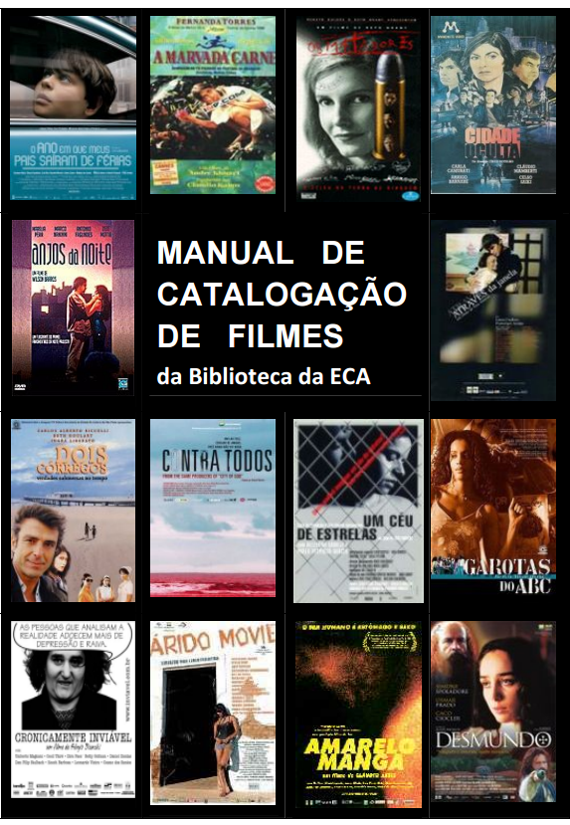
http://www.eca.usp.br/biblioteca/manuais

Slide 3
Por que é diferente do resumo de texto?
Imagens
Sons
Movimento Texto curto
Dimensão temporal
Além de sintetizar o conteúdo, estamos mudando de linguagem.

Slide 4
Espaço fora da tela
O movimento efetivo dos elementos visíveis será responsável por uma nova forma de presença do espaço “fora da tela”. A imagem estende-se por um determinado intervalo de tempo e algo pode mover-se de dentro para fora do campo de visão ou vice-versa. Esta é uma possibilidade específica da imagem cinematográfica, graças à sua duração.
XAVIER, Ismail. O discurso cinematográfico: a opacidade e a transparência. São Paulo: Paz e Terra, 2005. p. 20.

Slide 5
Faça você mesmo
O melhor resumo é aquele feito pelo próprio catalogador / indexador, após visualização cuidadosa do documento na íntegra, até o final e sem pausas desnecessárias.

Slide 6
Abordagem pode mudar de acordo com a forma do documento
filmes (ficção e não ficção)
novelas
programas de TV
clipes musicais
comerciais
óperas e concertos
documentação de performances
videoarte
material bruto
etc.

Slide 7
DOCUMENTÁRIOS
E OUTROS FORMAS NÃO FICCIONAIS

Slide 8
DOCUMENTÁRIO
Começar com uma frase que explique do que se trata.

Slide 9
DOCUMENTÁRIO
Descrever as imagens e os recursos técnicos e estilísticos utilizados para transmitir o conteúdo do filme: uso de imagens de arquivo, fotografias, desenhos, recursos de animação, tomadas aéreas, efeitos especiais, entrevistas, depoimentos etc.

Slide 10
DOCUMENTÁRIO
Citar nomes de pessoas e locais que estejam identificados na tela.
Cuidado ao reconhecer elementos sem ajuda de legendas.

Slide 11
DOCUMENTÁRIO
Mencionar presença de fragmentos de outras obras dentro de um filme: trechos de filmes ou programas de TV, imagens de peças teatrais etc.

Slide 12
DOCUMENTÁRIO
Dimensão sonora: músicas, ruídos e vozes podem ser decisivos para a compreensão do sentido da obra.
Tomar cuidado com sons em “off”: ao citar um depoimento, observar se a imagem da pessoa que fala aparece na tela, ou se apenas ouvimos sua voz acompanhando outras imagens.

Slide 13
DOCUMENTÁRIO
Técnica usada em cinematecas e arquivos de filmes, que descreve o documento de forma exaustiva, com o objetivo de criar uma espécie de substituto do filme.
https://youtu.be/nT_uxaIW3_Y
DESCRIÇÃO PLANO A PLANO

Slide 14
Ficha de análise
IMAGEM | SOM
Homem escrevendo à mão, numa mesa. | Texto de carta às vítimas do11.09 nos EUA. "Sou chileno, moro em Londres (...)"
Filme de arquivo: pessoas correndo na rua | Temos algo em comum: seus entes queridos e os meus foram assassinados” (off).
Filme de arquivo: pessoas votando, Salvador Allende, grande manifestação de rua. | Continua texto em off, homem conta sua história, fala da eleição de Allende no Chile em 1970.
Multidão comemora nas ruas: palmas | Canção popular chilena (off).
O homem canta. | Som direto.
Criança carrega uma bacia, tratores, homens trabalhando, interior de fábrica (imagens de arquivo). | Homem fala das conquistas do governo Allende (off).

Slide 15
Alguns exemplos
Resumos de documentários da Biblioteca da ECA

Slide 16
MALDITO: O ESTRANHO MUNDO DE ZÉ DO CAIXÃO André Barcinski e Ivan Finotti, 2000.
O cineasta criador do personagem Zé do Caixão fala sobre sua carreira, , seu método de trabalho e sua paixão pelo cinema. Recorda fatos pitorescos, como a história do homem que "ressuscitou" em seu próprio velório, e desmente a lenda de que seus filmes provocam a morte de atores e técnicos. O roteirista Rubens Lucchetti, o ator Mário Lima e a montadora Nilcemar Leyart falam sobre os testes macabros e violentos a que os candidatos a atores eram submetidos, as dificuldades de filmar com aranhas e cobras e os problemas financeiros que Mojica enfrentou. O filho do cineasta recorda a perseguição movida pela Censura do governo militar, especialmente rigorosa com o filme O despertar da besta. Mojica fala também sobre seu trabalho no cinema pornô, nos anos 80. São mostrados trechos dos filmes: Sentença de Deus (fragmento), Meu destino em tuas mãos, A sina do aventureiro, Pesadelo macabro, Finis Hominis, À meia-noite levarei sua alma, Esta noite encarnarei no teu cadáver, Demônios e maravilhas e O despertar da besta. Há ainda imagens de Mojica levando a plateia à histeria em seu curso para atores, da homenagem que recebeu num festival de cinema na Espanha e de uma cirurgia nos olhos à qual foi submetido.

Slide 17
Na captura dos Friedman Andrew Jarecki, 2003
Na aparente normalidade do ambiente familiar, Arnold Friedman vê sua vida particular dar uma reviravolta quando se descobre que ele mantinha escondido em sua casa um grande volume de material pornográfico infantil. Não bastasse isso, Arnold e seu filho mais novo, Jesse, são acusados de molestarem crianças da comunidade. A partir daí, tem-se um estudo detalhado sobre o perfil da família Friedman, sobretudo dos dois acusados. Neste estudo, às cenas de depoimento dos entrevistados se sobrepõem as imagens documentadas à época, filmadas pelo filho mais velho de Arnold. Essas imagens procuram expressar o que a família sentia com relação ao processo a que pai e filho estavam submetidos. O conteúdo delas é variável, indo desde momentos aparentemente harmoniosos, como a união de pai e filhos relembrando o passado e procurando esquecer o presente que os perturba, até momentos de maior tensão, como a discussão dos filhos com a mãe por esta não apoiar seu marido. A questão relacionada aos atos cometidos por pai e filho é retratada de modo a problematizá-la e não reafirmá-la de acordo com o discurso da época. Apresenta-se, assim, o caso de maneira ambígua, já que os depoimentos se contradizem. E, portanto, não se chega a uma verdade absoluta em torno do que realmente aconteceu.

Slide 18
Cuidado para não escrever bobabem
Liberdade de imprensa (João Batista de Andrade, 1967)
Aspectos do problema da liberdade de imprensa no Brasil nos anos 1964/67. Desde os aspectos ideológicos até os relativos ao poder econômico, capital estrangeiro e censura política. Um painel da época, onde imagens dos principais acontecimentos alternam-se com entrevistas com especialistas e políticos.

Slide 19
Cuidado com visões tendenciosas
Entreatos (João Moreira Salles, 2004)
De 25 de setembro a 17 de outubro de 2003, uma pequena equipe acompanhou de perto os passos da campanha de Luís Inácio Lula da Silva à presidência da República. Mesmo tendo filmado várias imagens públicas, na edição o diretor privilegiou as cenas privadas, revelando os bastidores por meio de imagens exclusivas, como conversas reservadas, reuniões estratégicas e, principalmente, mostrando o cotidiano de tensão e expectativa do candidato.
The movie was filmed during the presidential elections in 2002, both first and second turn. The movie was filmed in miniDV. The president appears in a way that he had never shows up before. He smokes his cigarillos and always has a beer in hand when he is not working.

Slide 20
FILMES DE FICÇÃO

Slide 21
FICÇÃO
Narrar os acontecimentos de forma sintética, do começo ao fim, sem avaliações críticas, do preferindo sempre a descrição à interpretação.

Slide 22
FICÇÃO
O final pode ser um elemento importante no processo de escolha.
A informação de que o usuário precisa pode estar no final.
Contar estraga a surpresa, não contar prejudica o ato de informar.
Como assim, contar o fim?

Slide 23
FICÇÃO
Situar época e local da ação;
Caracterizar personagens: quem são, como são, o que fazem.

Slide 24
FICÇÃO
Evitar os cacoetes clássicos da redação de resumos:
Filme que trata ...
O personagem acaba por ...
Fulano passa a ...

Slide 25
Alguns exemplos de resumos
Filmes de ficção

Slide 26
FICÇÃO
ALICE NO PAÍS DAS MARAVILHAS (curta-metragem de alunos da ECA/USP, 1973)
Alice é uma jovem mulher que encontra um rapaz num bosque e o segue até seu quarto. Esse fato marca a entrada de Alice num mundo estranho. Homossexualidade e uso de drogas são alguns dos elementos sugeridos num filme que se autodefine como uma leitura livre da história de Lewis Carrol.
CONTEÚDOS SUGERIDOS

Slide 27
FICÇÃO
O AMIGO DO POVO (curta-metragem de alunos da ECA/USP, 1969)
Um estudante recorda seus tempos de atividade no movimento estudantil. Com o recurso do paralelismo da montagem, o filme sugere a indiferença do povo diante de uma passeata estudantil. Não aparecem imagens da passeata, sugerida apenas pela trilha sonora.
O QUE NÃO APARECE.

Slide 28
FICÇÃO
SINISTER (A entidade, EUA, 2012)
Escritor de livros policiais não consegue redigir sua próxima história. Para reverter sua situação, ele se muda com a família para uma casa onde outras pessoas foram mortas. (Resumo publicado no Guia online da Folha de S. Paulo).
Cuidado para não falar bobagens.

Slide 29
Titanic (James Cameron, 2003) 2 versões
Uma aristocrata de 17 anos, prometida em casamento por sua mãe a um rico pretendente, apaixona-se por um artista gentil, mas pobre, a bordo do luxuoso e malfadado R.M.S. Titanic. → Excessivamente sintética.
O explorador das profundezas do mar Brock Lovett encontrou o mais famoso naufrágio de todos – o Titanic. Emergindo com um cofre que esperava conter um diamante chamado “O Coração do Oceano”, ele descobre que o cofre tem apenas o desenho de uma bela mulher usando um colar com o diamante. Durante uma entrevista na TV, Brock mostra o desenho para as câmeras, e uma mulher de 100 anos chamada Rose Calvert, de Michigan, reconhece a si mesma. Visitando o navio do explorador, Rose conta sua história do Titanic e sua malfadada viagem. Noiva de um magnata do aço, Caledon Hockley, ela embarca na primeira classe do Titanic com ele e a mãe dela. Também embarcam Jack Dawson e seu melhor amigo Fabrizio De Rossi, depois de ganhar as passagens num jogo de pôquer. Quando Rose tenta o suicídio pulando da popa na terceira classe, Jack a salva e uma ligação surge entre eles quando a moça convida seu salvador para jantar na primeira classe. A mãe e o noivo de Rose tentam desesperadamente separá-los, mas a estratégia fracassa quando o navio colide com um iceberg e começa a afundar, apesar de ter sido proclamado “inafundável”. Jack e Rose tem que lutar pela vida, mas o jovem Jack já estaria condenado por seu baixo status social? Ele consegue escapar da terceira classe, onde os passageiros haviam sido trancados, e salva Rose, mas morre congelado nas águas do mar, sacrificando a si mesmo por ela. Rose é resgatada e quando chega ao porto, informas às autoridades que seu nome é Rose Dawson. O noivo e a família pensam que ela morreu no naufrágio, e Rose segue sua vida em liberdade. → Excesso de detalhes irrelevantes, foco apenas na história, falta descrição de imagens.

Slide 30
Dogville (Lars von Trier, 2003)
Durante a Grande Depressão nos Estados Unidos, Grace está fugindo de um bando de gângsteres liderado por seu pai. Ela pede abrigo na pequena e isolada Dogville, cujos moradores a escondem em troca de pequenos serviços. Os bandidos intensificam a busca e os moradores começam a cobrar cada vez mais caro pela proteção, reduzindo Grace à condição de escrava. Decepcionada, Grace vai, eventualmente, reatar com o pai e fazer Dogville pagar caro pelos abusos. → Falta a descrição do cenário.

Slide 31
FICÇÃO
A ESCADA (Philippe Barcinski, 1995) - curta-metragem de alunos da ECA/USP
http://iptv.usp.br/
QUANDO O SIGNIFICADO NÃO SE RESUME À AÇÃO.

Slide 32
Desanimado e hesitante, um homem começa a subir uma escada de rua, alta e íngreme. Depois de alguns degraus, passa a subir correndo, assustado. Volta atrás e começa a descer, mas cai e rola alguns degraus. Acaba sentado num degrau, no meio da escada.

Slide 33
EXERCÍCIO O muro Giovanna B. Calistro ECA/USP, 2011 (disponível no acervo da Biblioteca da ECA)
Dois resumos feitos por pessoas diferentes (em TREINAMENTO) E versão definitiva.

Slide 34
Resumo 1
Letícia e Alex perdem o bebê recém-nascido num acidente doméstico e Letícia se muda sozinha para uma casa onde havia um muro alto no quintal. Letícia começa a arrumar o canteiro de flores ao lado do muro e passa a escutar a voz de uma criança apanhando de uma mulher. As surras se tornam frequentes e quando Letícia decide denunciar a vizinha as vozes param. Letícia se preocupa e conversa com Alex. No dia seguinte as vozes voltam, a criança chora muito e Letícia decide olhar do outro lado do muro e não vê ninguém, pois o terreno é baldio. Tudo não passa de sua imaginação.

Slide 35
Resumo 2
O casal Alex e Letícia se separam, e ela vai morar em uma nova casa. Em meio à organização de sua mudança, segue até o quintal para deixar algumas plantas no jardim, nesse momento observa a existência de um muro muito alto separando sua casa da vizinha. Em seguida, Letícia começa a ouvir do outro lado do muro, gritos de uma mulher que parece espancar uma criança. Ela fica tão agoniada com a constância dessa violência, que resolve ir até ao jardim pegar uma escada para se certificar o que realmente acontecendo na casa da vizinha, percebe então que, atrás do muro existe apenas um terreno baldio.

Slide 36
Resumo 3 – versão final
Após a separação, Letícia se muda para uma nova casa. Enquanto trabalha no quintal escuta vozes discutindo e gritos. Do outro lado do muro alto que separa sua casa do vizinho, parece haver uma criança sendo maltratada e espancada pela mãe. A preocupação com a criança se mistura às lembranças da morte acidental de seu bebê, e Letícia tem pesadelos. Quando decide chamar a polícia, as brigas param, mas recomeçam depois. A criança chora muito. Letícia pega uma escada para ver o que realmente acontece na casa vizinha, mas do outro lado do muro há somente um terreno baldio.

Slide 37
Indexação
Assunto
Gênero e forma

Slide 38
IMAGENS ESPECÍFICAS
Podemos indexar os assuntos do filme como um todo ou de imagens específicas (ou ambos).

Slide 39
Quando indexar imagens, cenas ou sequências?
Se houver demanda e estrutura para atendê-la.
Se a duração das imagens indexadas for suficiente.
Se for possível localizar as imagens indexadas dentro do filme.

Slide 40
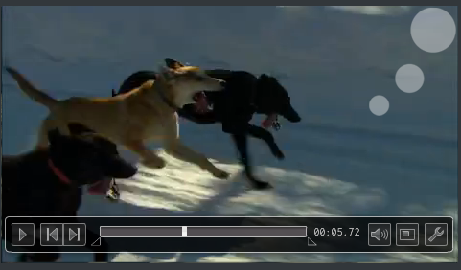
Indexando com verbos
http://www.t3licensing.com/license/home/ng.do

Slide 41
FILME NO TODO
PODE INCLUIR TRECHOS E SEQUÊNCIAS ESPECÍFICAS.

Slide 42
Documentários
Temas abordados.
Imagens.
Sons.
Nomes de pessoas e localidades.
Grau de especificidade depende do perfil do acervo e da política de indexação.

Slide 43
Filmes de ficção: grade usada pela Biblioteca da ECA
Local da ação
Época da ação
Características dos personagens centrais
Nomes de pessoas
Eventos e ações
Conceitos abstratos → com muito cuidado!

Slide 44
Filmes de ficção: proposta de Rosa Cordeiro (UFF)
Personagens principais
Estrutura / unidade narrativa
Natureza da representação da trama,
Referência histórica
Conflito matriz e tema
Sequências relevantes e aproximações temáticas dessas sequências
Cenografia e adereços
Figurino
Maquiagem
Estúdios e locações
Efeitos especiais
Som
Espaços representados na narrativa
Registro temporal da trama

Slide 45
O conformista, de Bernardo Bertolucci
Em 1938, na Itália, Marcello Clerici passa a colaborar com o governo fascista, apresentando um plano para conseguir informações com Quadri, seu antigo professor na faculdade que está exilado na França. Antes de partir com sua noiva, Giulia, recebe uma nova diretriz dizendo que o professor deve ser assassinado. Ao chegar em Paris discute sobre política com o professor e começa a flertar com sua esposa, Anna. Marcello participa da emboscada ao professor e sua esposa, mas não consegue matá-los, o que é feito pelos outros fascistas. Após alguns anos, ao saber que o regime fascista foi deposto, Marcello passa a denunciar nas ruas seus antigos companheiros.
Fascismo
Fascistas
Itália - Século 20 – década de 30
Paris - Século 20 – década de 30
Traição ou traidores
Delação ou delatores
Canalhas

Slide 46
Indexação de ficção usando o Vocabulário USP
Dificuldades para inserir:
Termos coloquiais
Assuntos específicos do universo da ficção
Termos específicos do cinema
https://imagemfalada.wordpress.com/2013/06/02/seres-imaginarios-na-academia/

Slide 47
Algumas soluções improvisadas
Lista de personagens http://143.107.154.62/Vocab/Sibix652.dll/ARV?Hier=CH741.2.2.6
Tipos de cenários e ambientes http://143.107.154.62/Vocab/Sibix652.dll/ARV?Hier=CH741.2.1.4

Slide 48
Indexando com frases curtas
Rapaz encontra moça
Conspiração governamental
Universo alternativo
Gêmeo maligno
Triângulo amoroso
Perda da inocência
Fim de uma era
Um dia na vida
Pacto com o diabo
TV Tropes
http://tvtropes.org/pmwiki/pmwiki.php/Main/Plot
Plots (tramas) comuns em filmes ou programas de TV.

Slide 49
Leituras sugeridas
AUMONT, Jacques et al. A estética do filme. Campinas: Papirus, 1995.
BÄCHLER, Odile. Une dynamique générative. Iris, Paris, n. 20, p. 41-48, 1995.
CALDERA SERRANO, Jorge. Incidencia angular y planos en la descripción de imágenes en movimiento para los servicios de documentación de las empresas televisivas. Biblios, Lima, n. 13, p. 1-20, 2002. Disponível em: <http://redalyc.uaemex.mx/redalyc/src/inicio/ArtPdfRed.jsp?iCve=16113403>. Acesso em: 24 nov. 2012.
CORDEIRO, Rosa Inês de Novais; AMÂNCIO, Tunico. Análise e representação de filmes em unidades de informação. Ciência da Informação, Brasília, v. 34, n. 1, p. 89-94, 2005.
CORDEIRO, Rosa Inês de Novias; LA BARRE, Kathryn. Análise de facetas e obra fílmica. Informação & Informação, Londrina, v. 16, p. 180-201, jan./jun. 2011. Número Especial.

Slide 50
Leituras sugeridas
KOBASHI, Nair Yumiko. Linguística textual e elaboração de informações documentárias. In: GASPAR, N. R; ROMÃO, L. M. S. (Orgs.). Discurso e texto: multiplicidade de sentidos na Ciência da Informação. São Carlos: EDUFScar, 2008.
LANCASTER, Frederick Wilfrid. Indexação e resumos: teoria e prática. 2. ed. Brasília, DF: Briquet de Lemos, 2004.
MACAMBYRA, Marina. Manual de catalogação de filmes da Biblioteca da ECA. São Paulo: Serviço de Biblioteca e Documentação ECA/USP, 2009.
MACAMBYRA, Marina. A imagem, o som, o tempo: reflexões e especulações sobre documentação audiovisual. Blog pessoal. Disponível em: <https://imagemfalada.wordpress.com/>.
MANUAL de catalogação de filmes. São Paulo: Cinemateca Brasileira, 2002.
MATTOS, José Francisco de Oliveira. A representação por palavras do conteúdo de imagens em movimento numa perspectiva documentária. 2003. Dissertação - Escola de Comunicações e Artes da USP, São Paulo, 2003.

Slide 51
Leituras sugeridas
POMERANCE, Murray (Ed.). American cinema of the 1950’s: themes and variations. New Brunswick: Rutgers University Press, c2005.
RAFFERTY, Pauline; HIDERLEY, Rob. Indexing multimedia and creative works: the problems of meaning and interpretation. Aldershot: Asgate, 2005.
SAARTI, Jarmo. Fiction indexing and the development of fiction thesauri. Journal of Librarianship and Information Science, London, v. 31. n. 2, 1999, p. 85-92.
TURNER, Graeme. Cinema como prática social. São Paulo: Summus, 1997.
XAVIER, Ismail. O discurso cinematográfico: a opacidade e a transparência. São Paulo: Paz e Terra, 2005.

Slide 52
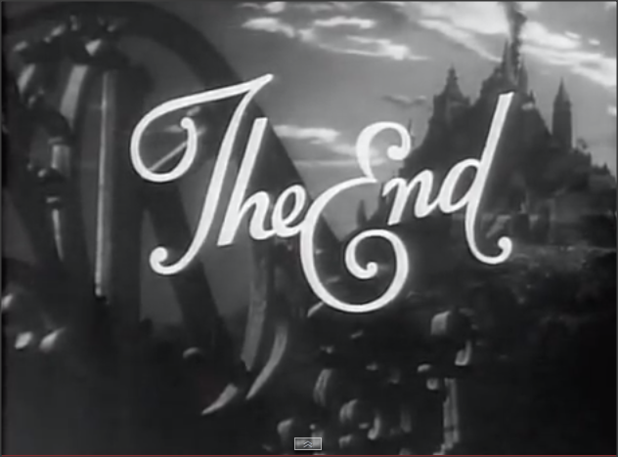
Marina Macambyra
maca@usp.br

